Slide 1

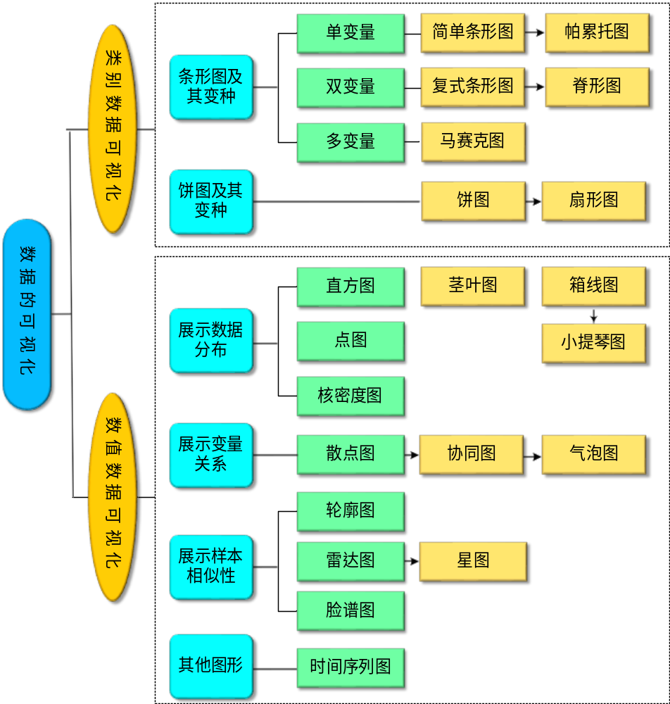
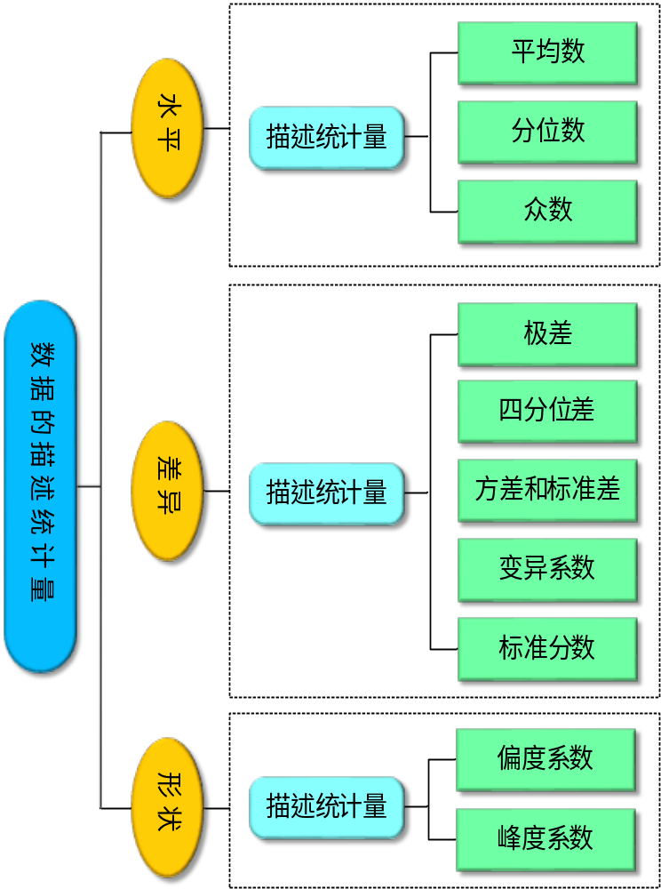
描述—所有分析的基础
Notes:
<νυμβερ>

Slide 2
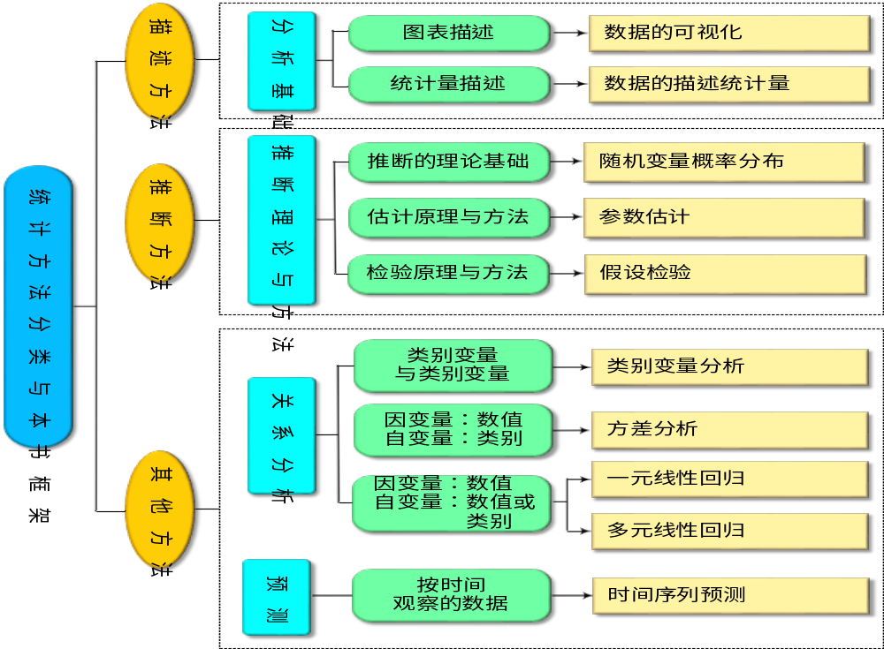
统计学课程的内容与框架
数学是方法基础
数据
是分析基础
Notes:
<νυμβερ>

Slide 3
第 5 章 概率与概率分布
统计学

Slide 4
第 5 章 概率与概率分布
5.1 事件及其概率
5.2 离散型概率分布
5.3 连续型概率分布
Notes:
As a result of this class, you will be able to ...

Slide 5
学习目标
定义试验、事件、样本空间、概率
描述和使用概率的运算法则
定义和解释随机变量及其分布
计算离散型随机变量的概率和概率分布
计算连续型随机变量的概率
用Excel计算分布的概率
Notes:
As a result of this class, you will be able to ...

Slide 6
5.1 事件及其概率
5.1.1 试验、事件和样本空间
5.1.2 事件的概率
5.1.3 概率的性质和运算法则
5.1.4 条件概率与事件的独立性

Slide 7
试验、事件和样本空间

Slide 8
试 验
(experiment)
对试验对象进行一次观察或测量的过程
  掷一颗骰子，观察其出现的点数
  从一副52张扑克牌中抽取一张，并观察其结果(纸牌的数字或花色)
  一个荧光管的使用寿命
试验的特点
  可以在相同的条件下重复进行
  每次试验的可能结果可能不止一个，但试验的所有可能结果在试验之前是确切知道的
  在试验结束之前，不能确定该次试验的确切结果
Notes:
As a result of this class, you will be able to ...

Slide 9
事件
(event)
事件：试验的每一个可能结果(任何样本点集合)
  掷一颗骰子出现的点数为3
  用大写字母A，B，C，…表示
  电流值（弱、中、高）；电子元器件（次品、非次品）
随机事件(random event)：每次试验可能出现也可能不出现的事件
  掷一颗骰子可能出现的点数
Notes:
As a result of this class, you will be able to ...

Slide 10
事件
(event)
简单事件(simple event) ：不能被分解成其他事件组合的基本事件
  抛一枚均匀硬币，“出现正面”和“出现反面”
必然事件(certain event)：每次试验一定出现的事件，用Ω表示
  掷一颗骰子出现的点数小于7
不可能事件(impossible event)：每次试验一定不出现的事件，用Φ表示
  掷一颗骰子出现的点数大于6
Notes:
As a result of this class, you will be able to ...

Slide 11

样本空间与样本点
样本空间(sample Space)
  一个试验中所有结果的集合，用Ω表示
  例如：在掷一颗骰子的试验中，样本空间表示为：Ω={1,2,3,4,5,6}
  在投掷硬币的试验中，Ω={正面，反面}
样本点( sample point)
  样本空间中每一个特定的试验结果
  用符号ω表示
Notes:
As a result of this class, you will be able to ...

Slide 12
事件的概率

Slide 13
事件的概率
(probability)
事件A的概率是一个介于0和1之间的一个值，用以度量试验完成时事件A发生的可能性大小， 记为P(A)
当试验的次数很多时，概率P(A)可以由所观察到的事件A发生次数(频数)的比例来逼近
  在相同条件下，重复进行n次试验，事件A发生了m次，则事件A发生的概率可以写为
Notes:
As a result of this class, you will be able to ...

Slide 14
事件的概率
例如，投掷一枚硬币，出现正面和反面的频率，
随着投掷次数 n 的增大，出现正面和反面的频率
稳定在1/2左右
正面 /试验次数
1.00
0.75
0.50
0.25
0.00
0
25
50
75
100
125
试验的次数
Notes:
As a result of this class, you will be able to ...

Slide 15
概率的性质和运算法则

Slide 16
互斥事件及其概率
(mutually exclusive events)
 在试验中，两个事件有一个发生时，另一个就不能发生，则称事件A与事件B是互斥事件,(没有公共样本点)
Ω
A
B
互斥事件的文氏图(Venn diagram)
Notes:
As a result of this class, you will be able to ...

Slide 17
互斥事件及其概率
(例题分析)
【例】在一所城市中随机抽取600个家庭，用以确定拥有个人电脑的家庭所占的比例。定义如下事件：
A：600个家庭中恰好有265个家庭拥有电脑
B：恰好有100个家庭拥有电脑
C：特定户张三家拥有电脑
说明下列各对事件是否为互斥事件，并说明你的理由
(1) A与B (2) A与C (3) B与 C
Notes:
As a result of this class, you will be able to ...

Slide 18
互斥事件及其概率
(例题分析)
解：(1) 事件A与B是互斥事件。因为你观察
到恰好有265个家庭拥有电脑，就
不可能恰好有100个家庭拥有电脑
(2) 事件A与C不是互斥事件。因为张三
也许正是这265个家庭之一，因而事
件与有可能同时发生
(3) 事件B与C不是互斥事件。理由同(2)
Notes:
As a result of this class, you will be able to ...

Slide 19
互斥事件及其概率
(例题分析)
【例】同时抛掷两枚硬币，并考察其结果。恰好有一枚
正面朝上的概率是多少？
解：用H表示正面，T表示反面，下标1和2表示硬币1
和硬币2。该项试验会有4个互斥事件之一发生
(1) 两枚硬币都正面朝上，记为H₁H₂
(2) 1号硬币正面朝上而2号硬币反面朝上，记为H₁T₂
(3) 1号硬币反面朝上而2号硬币正面朝上，记为T₁H₂
(4) 两枚硬币都是反面朝上，记为 T₁T₂
Notes:
As a result of this class, you will be able to ...

Slide 20
互斥事件及其概率
(例题分析)
解：由于每一枚硬币出现正面或出现反面的概率都是1/2，当抛掷的次数逐渐增大时，上面的4个简单事件中每一事件发生的相对频数(概率)将近似等于1/4。因为仅当H₁T₂或T₁H₂发生时，才会恰好有一枚硬币朝上的事件发生，而事件H₁T₂或T₁H₂又为互斥事件，两个事件中一个事件发生或者另一个事件发生的概率便是1/2(1/4+1/4)。因此，抛掷两枚硬币，恰好有一枚出现正面的概率等于H₁T₂或T₁H₂发生的概率，也就是两种事件中每个事件发生的概率之和
Notes:
As a result of this class, you will be able to ...

Slide 21
互斥事件的加法规则
(addition law)
 加法规则
若两个事件A与B互斥，则事件A发生或事件B发生的概率等于这两个事件各自的概率之和，即
  P(A∪B) =P(A)+P(B)
事件A₁，A₂，…，A_{n}两两互斥，则有
  P(A₁∪A₂ ∪…∪A_{n})
  =P(A₁)+P(A₂) +…+P(A_{n})
Notes:
As a result of this class, you will be able to ...

Slide 22
互斥事件的加法规则
(例题分析)
【例】抛掷一颗骰子，并考察其结果。求出其点 数为1点或2点或3点或4点或5点或6点的概率
解：掷一颗骰子出现的点数(1，2，3，4，5，6)共有
6个互斥事件，而且每个事件出现的概率都为1/6
根据互斥事件的加法规则，得
Notes:
As a result of this class, you will be able to ...

Slide 23
概率的性质
(小结)
非负性
  对任意事件A，有 P ≥0
规范性
  一个事件的概率是一个介于0与1之间的值，即对于任意事件 A，有0 ≤ P ≤ 1
必然事件的概率为1；不可能事件的概率为0。即P (Ω )=1； P(Φ )=0
可加性
  若A与B互斥，则P(A∪B) =P(A)+P(B)
  推广到多个两两互斥事件A₁，A₂，…，A_{n}，有
  P( A₁∪A₂ ∪… ∪A_{n}) = P(A₁)+P(A₂)+…+P(A_{n})
Notes:
As a result of this class, you will be able to ...

Slide 24
事件的补及其概率
 事件的补(complement)
事件A不发生的事件，称为补事件A的补事件(或称逆事件)，记为‾A 。它是样本空间中所有不属于事件A的样本点的集合
Ω
A
‾ A
P(‾A)=1- P(A)
Notes:
As a result of this class, you will be able to ...

Slide 25
广义加法公式
 广义加法公式
对任意两个随机事件A和B，它们和的概率为两个事件分别概率的和减去两个事件交的概率，即
  P(A∪B) = P(A) + P(B) - P(A∩B)
两个事件的并
两个事件的交
Notes:
As a result of this class, you will be able to ...

Slide 26
广义加法公式
(事件的并或和)
 事件A或事件B发生的事件，称为事件A与事件B的并。它是由属于事件A或事件B的所有样本点的集合，记为A∪B或A+B
Ω
B
A
A∪B
Notes:
As a result of this class, you will be able to ...

Slide 27
广义加法公式
(事件的交或积)
 事件A与事件B同时发生的事件，称为事件A与事件B的交，它是由属于事件A也属于事件B的所有公共样本点所组成的集合，记为B∩A 或AB
Ω
A
B
A∩B
Notes:
As a result of this class, you will be able to ...

Slide 28
广义加法公式
(例题分析)
【例】一家计算机软件开发公司的人事部门最近做了一项调查，发现在最近两年内离职的公司员工中有40%是因为对工资不满意，有30%是因为对工作不满意，有15%是因为他们对工资和工作都不满意。求两年内离职的员工中，离职原因是因为对工资不满意、或者对工作不满意、或者二者皆有的概率
解：设 A =员工离职是因为对工资不满意
B =员工离职是因为对工作不满意
依题意有：P(A)=0.40；P(B)=0.30；P(AB)=0.15
P(AÚB)= P(A)+ P(B)- P(AB)=0.40+0.30-0.15=0.55
Notes:
As a result of this class, you will be able to ...

Slide 29
条件概率与事件的独立性

Slide 30
条件概率
(conditional probability)
 在事件B已经发生的条件下事件A发生的概率，称为已知事件B时事件A的条件概率，记为P(A|B)
P(AB)
Ω
P(A|B) =
P(B)
事件Α
事件Β
一旦事件Β发生
事件 A∩B及其概率P (A∩B)
事件B及其概率P (B)

Slide 31
条件概率
(例题分析)
【例】一家超市所作的一项调查表明，有80%的顾客到超市是来购买食品，60%的人是来购买其他商品，35%的人既购买食品也购买其他商品。求：
(1)已知某顾客购买食品的条件下，也购买其他商品的概率
(2)已知某顾客购买其他的条件下，也购买食品的概率
解：设 A =顾客购买食品， B =顾客购买其他商品
依题意有：P(A)=0.80；P(B)=0.60；P(AB)=0.35
Notes:
As a result of this class, you will be able to ...

Slide 32
条件概率
(例题分析)
【例】一家电脑公司从两个供应商处购买了同一种计算机配件，质量状况如下表所示
从这200个配件中任取一个进行检查，求
(1) 取出的一个为正品的概率
(2) 取出的一个为供应商甲的配件的概率
(3) 取出一个为供应商乙的正品的概率
(4) 已知取出一个为供应商甲的配件，它是正品的概率
甲乙两个供应商提供的配件
 | 正品数 | 次品数 | 合计
供应商甲 | 84 | 6 | 90
供应商乙 | 102 | 8 | 110
合计 | 186 | 14 | 200
IBM
Notes:
As a result of this class, you will be able to ...

Slide 33
条件概率
(例题分析)
解：设 A = 取出的一个为正品
B = 取出的一个为供应商甲供应的配件
(1) (2)
(3) (4)
Notes:
As a result of this class, you will be able to ...

Slide 34
乘法公式
(multiplicative law)
用来计算两事件交的概率
以条件概率的定义为基础
设A，B为两个事件，若P(B)>0，则
P(AB)=P(B)P(A|B)
或
P(AB)=P(A)P(B|A)

Slide 35
乘法公式
(例题分析)
【例】一家报纸的发行部已知在某社区有75%的住户订阅了该报纸的日报，而且还知道某个订阅日报的住户订阅其晚报的概率为50%。求某住户既订阅日报又订阅晚报的概率
解：设 A = 某住户订阅了日报
B = 某个订阅了日报的住户订阅了晚报
依题意有：P(A)=0.75；P(B|A)=0.50
P(AB)=P(A)· P(B|A)=0.75×0.5=0.375
Notes:
As a result of this class, you will be able to ...

Slide 36
独立事件与乘法公式
(例题分析)
【例】从一个装有3个红球2个白球的盒子里摸球
(摸出后球不放回)，求连续两次摸中红球的概率
解：设 A = 第2次摸到红球
B = 第1次摸到红球
依题意有：
P(B)=3/5；P(A|B)=2/4
P(AB)=P(B)· P(A|B)=3/5×2/4=0.3
Notes:
As a result of this class, you will be able to ...

Slide 37
独立事件与乘法公式
(independent events)
若P(A|B)=P(A)或P(B|A)=P(B) ，则称事件A与B事件独立，或称独立事件
若两个事件相互独立，则这两个事件同时发生的概率等于它们各自发生的概率之积，即
P(AB)= P(A)· P(B)
若事件A₁,A₂,…,A_{n}相互独立，则
P(A₁, A₂, …, A_{n})= P(A₁)· P(A₂) · … · P(A_{n})

Slide 38
独立事件与乘法公式
(例题分析)
【例】一个旅游经景点的管理员根据以往的经验得知，有80%的游客在古建筑前照相留念。求接下来的两个游客都照相留念的概率
解：设 A = 第一个游客照相留念
B = 第二个游客照相留念
两个游客都照相留念是两个事件的交。在没
有其他信息的情况下，我们可以假定事件A
和事件B是相互立的，所以有
P(AB)=P(A)· P(B)=0.80×0.80=0.64
Notes:
As a result of this class, you will be able to ...

Slide 39
独立事件与乘法公式
(例题分析)
【例】假定我们是从两个同样装有3个红球2个白球的盒子摸球。每个盒子里摸1个。求连续两次摸中红球的概率
解：设 A = 从第一个盒子里摸到红球
B = 从第二个盒子里摸到红球
依题意有：P(A)=3/5；P(B|A)=3/5
P(AB)=P(A)· P(B|A)=3/5×3/5=0.36
Notes:
As a result of this class, you will be able to ...

Slide 40
5.2 离散型概率分布
5.2.1 随机变量
5.2.2 离散型随机变量的概率分布
5.2.3 离散型随机变量的数学期望和方差
5.2.4 几种常用的离散型概率分布

Slide 41
随机变量

Slide 42
随机变量
(random variables)
一次试验的结果的数值性描述；实验中经常变化的测量值（重复实验过程中变化）
一般用 X，Y，Z 来表示
例如： 投掷两枚硬币出现正面的数量；铜丝实验中的电流测量值（噪声扰动能改变测量值）
根据取值情况的不同分为离散型随机变量和连续型随机变量

Slide 43
离散型随机变量
(discrete random variables)
随机变量 X 取有限个值或所有取值都可以逐个列举出来 x₁ , x₂，…
以确定的概率取这些不同的值
离散型随机变量的一些例子
试验 | 随机变量 | 可能的取值
抽查100个产品 一家餐馆营业一天 电脑公司一个月销售 销售一辆汽车 信号传输实验 半导体晶片实验 | 取到次品的个数 顾客数 销售量 顾客性别 收到的错误信号数量 半导体晶片污染物颗粒数量 | 0,1,2, …,100 0,1,2, … 0,1, 2,… 男性为0,女性为1 0,1, 2,… 0,1, 2,…

Slide 44
连续型随机变量
(continuous random variables)
可以取一个或多个区间中任何值
所有可能取值不可以逐个列举出来，而是取数轴上某一区间内的任意点
连续型随机变量的一些例子
试验 | 随机变量 | 可能的取值
抽查一批电子元件 新建一座住宅楼 测量一个产品的长度 工程实验 | 使用寿命(小时) 半年后工程完成的百分比 测量误差(cm) 电流、长度、压力、温度质量 | X ≥ 0 0≤ X ≤100 X ≥ 0 ……

Slide 45
离散型随机变量的概率分布

Slide 46
离散型随机变量的概率分布
列出离散型随机变量X的所有可能取值
列出随机变量取这些值的概率
通常用下面的表格来表示
X = x_{i} | x₁ ，x₂ ，… ，x_{n}
P(X =x_{i})=p_{i} | p₁ ，p₂ ，… ，p_{n}
P(X =x_{i})=p_{i}称为离散型随机变量的概率函数
  p_{i}≥0 ；

Slide 47
离散型随机变量的概率分布
(例题分析)
【例】投掷一颗骰子后出现的点数是一个离散型随机变量。写出掷一枚骰子出现点数的概率分布
概率分布
X = x_{i} | 1 | 2 | 3 | 4 | 5 | 6
P(X=x_{i})=p_{i} | 1/6 | 1/6 | 1/6 | 1/6 | 1/6 | 1/6
Notes:
As a result of this class, you will be able to ...

Slide 48
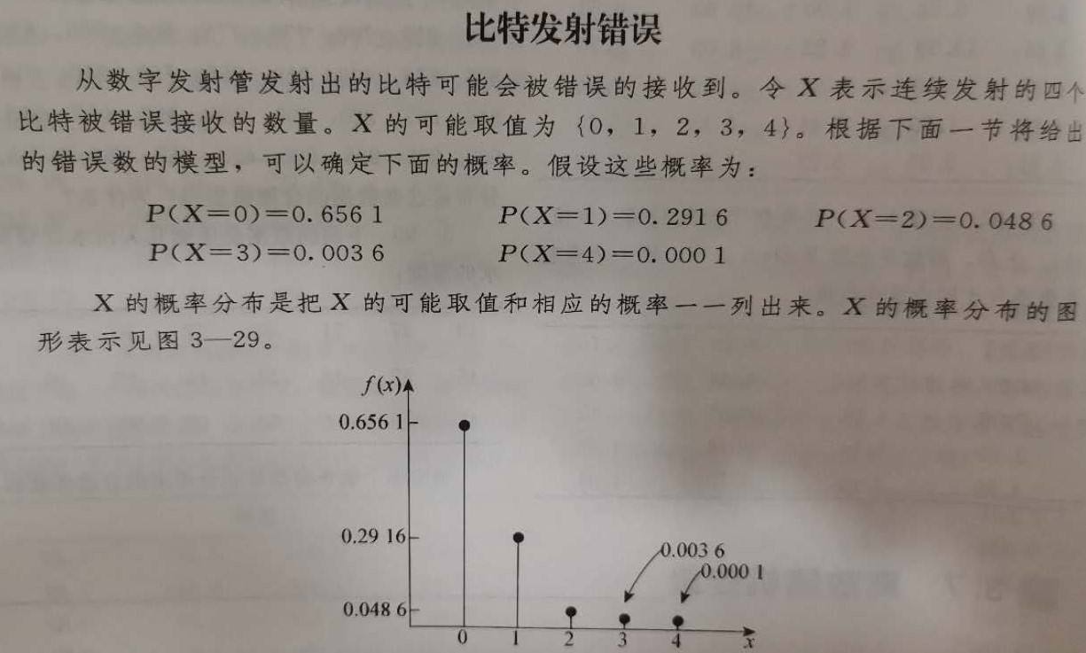
离散型随机变量的概率分布
(例题分析)
【例】一部电梯在一周内发生故障的次数X及相应的概率如下表
一部电梯一周发生故障的次数及概率分布
故障次数X = x_{i} | 0 | 1 | 2 | 3
概率P(X=x_{i})=p_{i} | 0.10 | 0.25 | 0.35 | α
(1) 确定α的值
(2) 求正好发生两次故障的概率
(3) 求故障次数多于一次的概率
(4) 最多发生一次故障的概率
Notes:
As a result of this class, you will be able to ...

Slide 49
离散型随机变量的概率分布
(例题分析)
【例】一部电梯在一周内发生故障的次数X及相应的概率如下表
一部电梯一周发生故障的次数及概率分布
故障次数X = x_{i} | 0 | 1 | 2 | 3
概率P(X=x_{i})=p_{i} | 0.10 | 0.25 | 0.35 | α
(1) 确定α的值
(2) 求正好发生两次故障的概率
(3) 求故障次数多于一次的概率
(4) 最多发生一次故障的概率
Notes:
As a result of this class, you will be able to ...

Slide 50
离散型随机变量的概率分布
(例题分析)
解：(1) 由于0.10+0.25+0.35+α =1
所以，α =0.30
(2) P(X=2)=0.35
(3) P(X≤ 2)=0.10+0.25+0.35=0.70
(4) P(X≥1)=0.35+0.30=0.65
Notes:
As a result of this class, you will be able to ...

Slide 51
离散型随机变量的数学期望和方差

Slide 52
离散型随机变量的数学期望
(expected value)
离散型随机变量X的所有可能取值x_{i}与其取相对应的概率p_{i}乘积之和
描述离散型随机变量取值的集中程度
记为μ 或E(X)
计算公式为

Slide 53
离散型随机变量的方差
(variance)
随机变量X的每一个取值与期望值的离差平方和的数学期望，记为σ ² 或D(X)
描述离散型随机变量取值的分散程度
计算公式为
方差的平方根称为标准差，记为σ 或√D(X)

Slide 54
离散型数学期望和方差
(例题分析)
【例】一家电脑配件供应商声称，他所提供的配件100个中拥有次品的个数及概率如下表
每100个配件中的次品数及概率分布
次品数X = x_{i} | 0 | 1 | 2 | 3
概率P(X=x_{i})=p_{i} | 0.75 | 0.12 | 0.08 | 0.05
求该供应商次品数的数学期望和标准差
Notes:
As a result of this class, you will be able to ...

Slide 55
几种常用的离散型概率分布

Slide 56
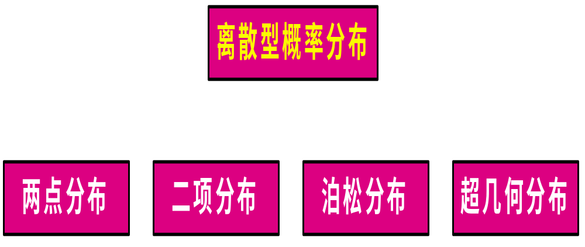
常用离散型概率分布
Notes:
3

Slide 57
两点分布
一个离散型随机变量X只取0和1两个可能的值
它们的概率分布为
或
也称0-1分布

Slide 58
两点分布
(例题分析)
【例】已知一批产品的次品率为p＝0.05，合格率为q=1-p=1-0.05=0.95。并指定废品用1表示，合格品用0表示。则任取一件为废品或合格品这一离散型随机变量，其概率分布为
P(x)
X = x_{i} | 0 1
P(X=x_{i})=p_{i} | 0.05 0.95
1
0.5
0
1
x
Notes:
As a result of this class, you will be able to ...

Slide 59
二项试验
(伯努利试验)
二项分布与伯努利试验有关
贝努里试验满足下列条件
  包含了n次相同的试验
  一次试验只有两个可能结果，即“成功”和“失败”
    “成功”是指我们感兴趣的某种特征
  一次试验“成功”的概率为p ，失败的概率为q =1- p，且概率p对每次试验都是相同的
  试验是相互独立的
  在n次试验中，“成功”的次数对应一个离散型随机变量X

Slide 60
二项分布
(Binomial distribution)
重复进行 n 次试验，出现“成功”的次数的概率分布称为二项分布，记为X~B(n，p)
设X为 n 次重复试验中出现成功的次数，X 取 x 的概率为

Slide 61
二项分布
对于P(X=x)≥ 0， x =1,2,…,n，有
同样有
当 n = 1 时，二项分布化简为0-1分布

Slide 62
二项分布
(数学期望和方差)
数学期望
μ=E(X) = np
方差
σ ² =D(X) = npq
P(X)
n = 5 p = 0.1
0.6
0.4
0.2
X
0
1
2
3
4
5
P(X)
n = 5 p = 0.5
0.6
0.4
0.2
0.0
X
0
1
2
3
4
5

Slide 63
二项分布
(例题分析)
【例】已知一批产品的次品率为4%，从中任意有放回地抽
取5个。求5个产品中：
(1) 没有次品的概率是多少？
(2) 恰好有1个次品的概率是多少？
(3) 有3个以下次品的概率是多少？
Notes:
As a result of this class, you will be able to ...

Slide 64
二项分布
(用Excel计算概率)
第1步：进入Excel表格界面，将鼠标停留在某一空白单元格
第2步：在Excel表格界面中，直接点击“f(x)”(粘贴函数)命令
第3步：在复选框“函数分类”中点击“统计”选项，在“函数名”
中点击“BINOMDIST”选项，然后确定
第4步：在Number_s后填入试验成功次数(本例为1)
在Trials后填入总试验次数(本例为5)
在Probability_s后填入试验的成功概率(本例为0.04)
在Cumulative后填入0(或FALSE)，表示计算成功次
数恰好等于指定数值的概率(填入1或TRUE表示计算
成功次数小于或等于指定数值的累积概率值)
 用Excel计算概率

Slide 65
泊松分布
(Poisson distribution)
1837年法国数学家泊松(D.Poisson，1781—1840)首次提出
用于描述在一指定时间范围内或在一定的长度、面积、体积之内每一事件出现次数的分布
泊松分布的例子
  一定时间段内，某航空公司接到的订票电话数
  一定时间内，到车站等候公共汽车的人数
  一定路段内，路面出现大损坏的次数
  一定时间段内，放射性物质放射的粒子数
  一匹布上发现的疵点个数
  一定页数的书刊上出现的错别字个数

Slide 66
泊松分布
(概率分布函数)
  λ— 给定的时间间隔、长度、面
  积、体积内“成功”的平均数
  e = 2.71828
  x —给定的时间间隔、长度、面
  积、体积内“成功”的次数

Slide 67
泊松分布
(数学期望和方差)
数学期望
E ( X ) = λ
方差
D ( X ) = λ
P(X)
λ = 0.5
0.6
0.4
0.2
0.0
X
0
1
2
3
4
5
P(X)
λ = 6
0.6
0.4
0.2
0.0
X
0
2
4
6
8
10

Slide 68
泊松分布
(例题分析)
【例】假定某航空公司预订票处平均每小时接到42次订票电话，那么10分钟内恰好接到6次电话的概率是多少？
解：设X=10分钟内航空公司预订票处接到的电话次数
Notes:
As a result of this class, you will be able to ...

Slide 69
泊松分布
(用Excel计算概率)
第1步：进入Excel表格界面，将鼠标停留在某一空白单元格
第2步：在Excel表格界面中，直接点击“f(x)”(粘贴函数)命令
第3步：在复选框“函数分类”中点击“统计”选项，并在“函数名
”中点击“POISSON ”选项，然后确定
第4步：在X后填入事件出现的次数(本例为6)
在Means后填入泊松分布的均值λ(本例为7)
在Cumulative后填入0(或FALSE)，表示计算成功次
数恰好等于指定数值的概率(填入1或TRUE表示计算
成功次数小于或等于指定数值的累积概率值)
 用Excel计算概率

Slide 70
泊松分布
(作为二项分布的近似)
当试验的次数 n 很大，成功的概率 p 很小时，可用泊松分布来近似地计算二项分布的概率，即
实际应用中，当 P≤0.05，n>20，np≤5时，近似效果良好

Slide 71
超几何分布
(hypergeometric distribution)
采用不重复抽样（无放回），各次试验并不独立，成功的概率也互不相等
总体元素的数目N很小，或样本容量n相对于N来说较大时，样本中“成功”的次数则服从超几何概率分布
概率分布函数为

Slide 72
超几何分布
(例题分析)
【例】假定有10支股票，其中有3支购买后可以获利，另外7支购买后将会亏损。如果你打算从10支股票中选择4支购买，但你并不知道哪3支是获利的，哪7支是亏损的。求：
(1)有3支能获利的股票都被你选中的概率有多大？
(2)3支可获利的股票中有2支被你选中的概率有多大？
解：设N=10，M=3，n=4
Notes:
As a result of this class, you will be able to ...

Slide 73
超几何分布
(用Excel计算概率)
第1步：进入Excel表格界面，将鼠标停留在某一空白单元格
第2步：在Excel表格界面中，直接点击“f(x)”(粘贴函数)命令
第3步：在复选框“函数分类”中点击“统计”选项，并在“函数名”
中点击“HYPGEOMDIST ”选项，然后确定
第4步：在Sample_s后填入样本中成功的次数x(本例为3)
在Number_sample后填入样本容量n(本例为4)
在Population_s后填入总体中成功的次数M(本例为3)
在Number_pop后填入总体中的个体总数N
(本例为10)
 用Excel计算概率

Slide 74
5.3 连续型概率分布
5.3.1 概率密度函数
5.3.2 正态分布
5.3.3 其他连续型概率分布

Slide 75
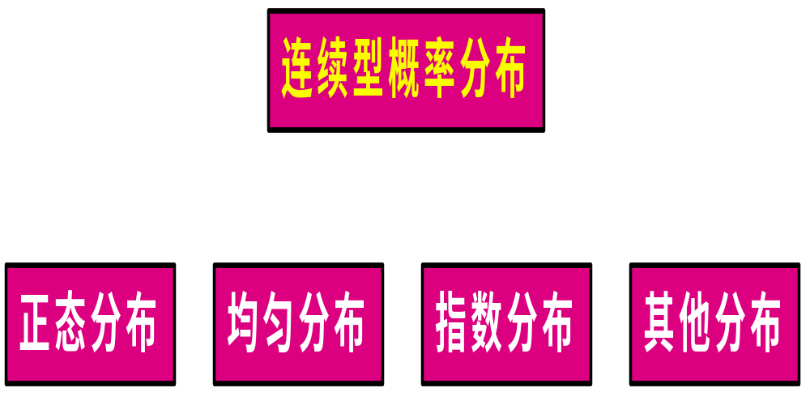
常用连续型概率分布
Notes:
3

Slide 76
概率密度函数

Slide 77
连续型随机变量的概率分布
连续型随机变量可以取某一区间或整个实数轴上的任意一个值
它取任何一个特定的值的概率都等于0
不能列出每一个值及其相应的概率
通常研究它取某一区间值的概率
用概率密度函数的形式和分布函数的形式来描述

Slide 78
概率密度函数
(probability density function)
设X为一连续型随机变量，x 为任意实数，X的概率密度函数记为f(x)，它满足条件
f(x)不是概率

Slide 79
概率密度函数
 密度函数 f(x)表示X 的所有取值 x 及其频数f(x)
频数
(值, 频数)
f(x)
x
a
b
值

Slide 80

概率密度函数
 在平面直角坐标系中画出f(x)的图形，则对于任何实数 x₁ < x₂，P(x₁< X≤ x₂)是该曲线下从x₁ 到 x₂的面积
概率是曲线下的面积
f(x)
x
a
b

Slide 81
分布函数
(distribution function)
连续型随机变量的概率可以用分布函数F(x)来表示
分布函数定义为
根据分布函数，P(a<X<b)可以写为

Slide 82
分布函数与密度函数的图示
密度函数曲线下的面积等于1
分布函数是曲线下小于 x₀ 的面积
f(x)
F ( x₀ )
x
x₀

Slide 83
连续型随机变量的期望和方差
连续型随机变量的数学期望
方差

Slide 84
正态分布

Slide 85
正态分布
(normal distribution)
由C.F.高斯(Carl Friedrich Gauss，1777—1855)作为描述误差相对频数分布的模型而提出
描述连续型随机变量的最重要的分布
许多现象都可以由正态分布来描述
可用于近似离散型随机变量的分布
  例如： 二项分布
经典统计推断的基础
f (x)
x

Slide 86
概率密度函数
f(x) = 随机变量 X 的频数
μ = 正态随机变量X的均值
σ ²= 正态随机变量X的方差
π = 3.1415926; e = 2.71828
x = 随机变量的取值 (-∞ < x < ∞)

Slide 87
正态分布函数的性质
图形是关于x=μ对称钟形曲线，且峰值在x= μ处
均值μ和标准差σ一旦确定，分布的具体形式也惟一确定，不同参数正态分布构成一个完整的“正态分布族”
均值μ可取实数轴上的任意数值，决定正态曲线的具体位置；标准差决定曲线的“陡峭”或“扁平”程度。σ越大，正态曲线扁平；σ越小，正态曲线越高陡峭
当X的取值向横轴左右两个方向无限延伸时，曲线的两个尾端也无限渐近横轴，理论上永远不会与之相交
正态随机变量在特定区间上的取值概率由正态曲线下的面积给出，而且其曲线下的总面积等于1

Slide 88
μ 和σ 对正态曲线的影响
f(x)
B
σ =1/2
σ=1
A
C
x
μ ₁
μ ₂

Slide 89
正态分布的概率
概率是曲线下的面积!
f(x)
x
a
b

Slide 90
标准正态分布
(standardize the normal distribution)
随机变量具有均值为0，标准差为1的正态分布
任何一个一般的正态分布，可通过下面的线性变换转化为标准正态分布
标准正态分布的概率密度函数
标准正态分布的分布函数

Slide 91
标准正态分布
一般正态分布
标准正态分布
σ
σ =1
Z
μ
X
μ = 0

Slide 92
标准正态分布表的使用
对于标准正态分布，即Z~N(0,1)，有
  P (a≤ Z≤b)= Φ (b) −Φ (a)
  P (|Z| ≤a)= 2Φ (a) −1
对于负的 z ，可由Φ (-z)=1−Φ (z)得到
对于一般正态分布，即X~N(μ , σ )，有

Slide 93
标准化的例子
P(5 ≤ X ≤ 6.2)
一般正态分布
标准正态分布
σ =10
σ =1
.0478
Z
μ =5
6.2
X
μ =0
0.12

Slide 94
标准化的例子
P(2.9 ≤ X ≤ 7.1)
一般正态分布
标准正态分布
σ
= 10
σ = 1
.1664
.0832
.0832
2.9
5
7.1
X
-.21
0
.21
Z

Slide 95
正态分布
(例题分析)
【例】定某公司职员每周的加班津贴服从均值为50元、标准差为10元的正态分布，那么全公司中有多少比例的职员每周的加班津贴会超过70元，又有多少比例的职员每周的加班津贴在40元到60元之间呢？
解：设μ=50，σ =10，X～N(50,10²)
Notes:
As a result of this class, you will be able to ...

Slide 96
正态分布
(用Excel计算概率)
第1步：进入Excel表格界面，将鼠标停留在某一空白单元格
第2步：在Excel表格界面中，直接点击“f(x)”(粘贴函数)命令
第3步：在复选框“函数分类”中点击“统计”选项，并在“函数名
”中点击“NORMDIST ”选项，然后确定
第4步：在X后填入正态分布函数计算的区间点(本例为70)
在Mean后填入正态分布的均值μ (本例为50)
在P Standard_dev后填入标准差σ (本例为10)
在Cumulative后填入1（或TRUE）表示计算事件出现
次数小于或等于指定数值的累积概率值
 用Excel计算概率

Slide 97
数据正态性的评估方法

Slide 98
数据正态性的评估方法
对数据画出频数分布的直方图或茎叶图
  若数据近似服从正态分布，则图形的形状与上面给出的正态曲线应该相似
求出样本数据的四分位差Q_{d}和标准差s，然后计算比值Q_{d}/s 。若数据近似服从正态分布，则有
Q_{d}/s≈1/3
  根据第3章的数据得： Q_{d}/s=1.285913 ≈13

Slide 99
二项分布的正态近似

Slide 100
二项分布的正态近似
当n 很大时，二项随机变量X近似服从正态分布N{np , np(1-p)}
对于一个二项随机变量X，当n很大时， X取某一特定值的概率可用正态分布近似为
X取某一区间[a,b]的概率可用正态分布近似为

Slide 101
二项分布的正态近似
P(x)
正态曲线增加的概率
.3
增加的部分与减少的部分不一定相等
.2
正态曲线减少的概率
.1
.0
x
0
2
4
6
8
10
二项概率：矩形的面积
正态概率：曲线下从3.5到4.5的面积
Notes:
As the number of vertical bars (n) increases, the errors due to approximating with the normal decrease.

Slide 102
二项分布的正态近似
(例题分析)
【例】考虑某离散型随机变量X，若X～B(100，0.2)，试计算这100次伯努利试验中恰好有15次成功的概率
解：设np=100×0.2=20>5，n(1-p) =100 ×(1-0.2=80>5)
Notes:
As a result of this class, you will be able to ...

Slide 103
均匀分布

Slide 104
均匀分布
(uniform distribution)
若随机变量X的概率密度函数为
称X在 [a ,b]上服从均匀分布，记为X~U[a,b]
数学期望和方差
f(x)
x
a
c
d
b
μ

Slide 105
均匀分布
(概率计算)
随机变量X在某取值范围[a ,b]的任一子区间[c ,d]上取值的概率为
同样有：

Slide 106
均匀分布
(例题分析)
【例】某公共汽车站从早上6时起每隔15分钟开出一趟班车，假定某乘客在6点以后到达车站的时刻是随机的，所以有理由认为他等候乘车的时间长度X服从参数为a=0，b=15的均匀分布。试求该乘客等候乘车的时间长度少于5分钟的概率
解：概率密度函数为
落入区间[0，15]的任一子区间[0，d]的概率是 ，等候乘车的时间长度少于5分钟即有d =5，因此该事件发生的概率等于5/15=1/3
Notes:
As a result of this class, you will be able to ...

Slide 107
指数分布

Slide 108
指数分布
(exponential distribution)
若随机变量X的概率密度函数为
称X服从参数为λ的指
数分布，记为X~E(λ)
数学期望和方差
f(X)
λ = 0.5
λ = 2.0
X

Slide 109
指数分布
(概率计算)
随机变量X取小于或等于某一特定值x的概率为
随机变量X落入任一区间(a，b)的概率为

Slide 110
指数分布
(例题分析)
【例】假定某加油站在一辆汽车到达之后等待下一辆汽车到达所需要的时间(单位：分钟)服从参数为1/5的指数分布，如果现在正好有一辆汽车刚刚到站加油，试分别求以下几个事件发生的概率：
(1)一辆汽车到站前需要等待5分钟以上
(2)一辆汽车到站前需要等待5~10分钟
解：
Notes:
As a result of this class, you will be able to ...

Slide 111
指数分布
(用Excel计算概率)
第1步：进入Excel表格界面，将鼠标停留在某一空白单元格
第2步：在Excel表格界面中，直接点击“f(x)”(粘贴函数)命令
第3步：在复选框“函数分类”中点击“统计”选项，并在“函数名
”中点击“EXPONDIST”选项，然后确定
第4步：在X后填入指数分布函数计算的区间点 (本例为5)
在Lambda后填入参数 λ (本例为0.2)
在Cumulative后填入1（或TRUE）表示计算事件出现
次数小于或等于指定数值的累积概率值(填入0或
FALSE则表示计算事件出现次数大于指定数值的累积概
率值)
 用Excel计算概率

Slide 112
本章小结
事件及其概率
离散型概率分布
  两点分布
  二项分布
  泊松分布
连续型概率分布
  正态分布
  均匀分布
  指数分布
用Excel计算分布的概率

Slide 113

结 束
THANKS

